Slide 1


Konjunkturläget juni 2024
Hushållen fortsätter att hålla i plånboken
Ylva Hedén Westerdahl, 19 juni 2024

Slide 2

Hushållen fortsätter att hålla i plånboken
Lågkonjunktur i år och nästa år.
Arbetslösheten når en topp på 8,5 procent i år, sjunker under 2025.
Inflationen har fallit snabbt, blir lägre än 2 procent från i sommar och vidare nästa år.
Riksbanken sänker räntan till 3 procent till slutet av 2024 och vidare till 2,25 procent till nästa midsommar.
Utrymme för ofinansierade finanspolitiska åtgärder på ca 120 mdkr 2025-2028, varav ca 40 mdkr tas i anspråk i budgeten för 2025.

Slide 3
Hushållen har hållit i plånboken
Hushållens konsumtion
Hushållens konfidensindikator
Miljarder kronor, fasta priser, säsongsrensade kvartalsvärden
Källa: SCB och Konjunkturinstitutet
Index, medelvärde=100, månadsvärden
Källa: Konjunkturinstitutet.

Slide 4
Hushållen mer optimistiska om framtiden
Hushållens syn på egen ekonomi
Standardiserade avvikelser från medelvärde, utjämnade månadsvärden
Källa: Konjunkturinstitutet.

Slide 5
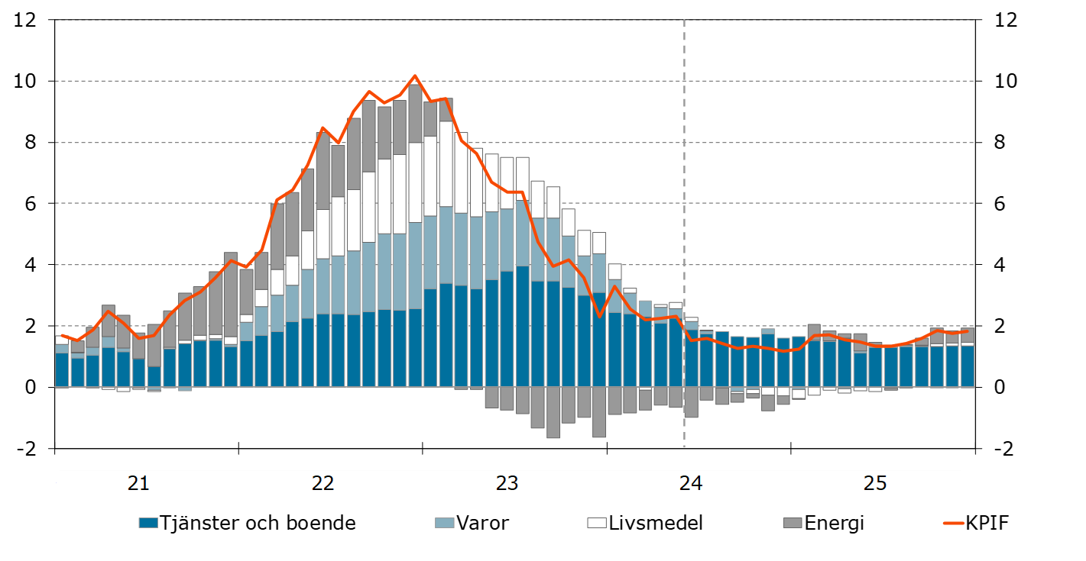
KPIF-inflationen blir lägre än 2 procent från i sommar och vidare nästa år
Bidrag till inflationen i Sverige
Årlig procentuell förändring, månadsvärden
Källor: SCB och Konjunkturinstitutet.

Slide 6
Prisförväntningarna tyder på sjunkande livsmedelspriser
Företagens prisförväntningar på tre månaders sikt
Nettotal, månadsvärden
Källa: Konjunkturinstitutet.

Slide 7
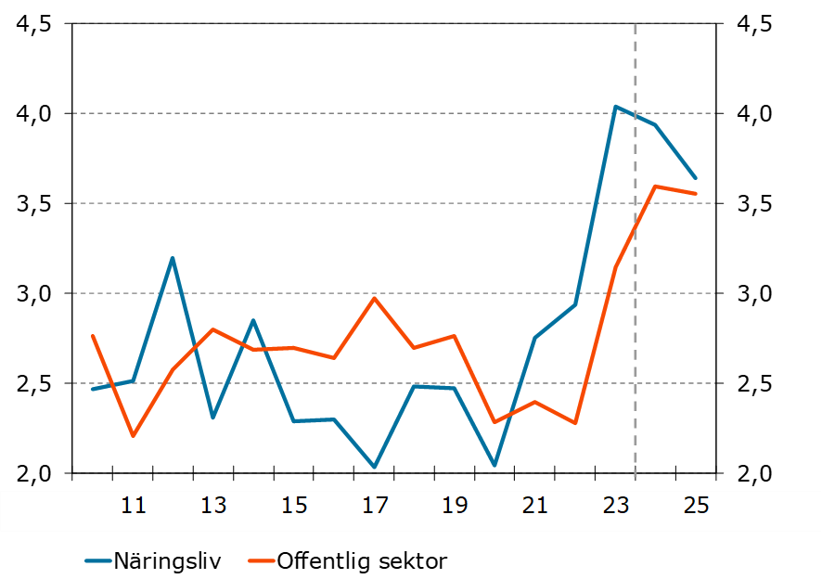
Höga löneökningar
Timlön
Årlig procentuell förändring, årsvärden
Källor: Medlingsinstitutet och Konjunkturinstitutet.

Slide 8
Höga löneökningar men inflationen gröper ur köpkraften
Timlön
Reallön och disponibel inkomst
Årlig procentuell förändring, kvartalsvärden
Källor: Medlingsinstitutet och Konjunkturinstitutet.
Nivå, index 1995=100.
Källor: Medlingsinstitutet, SCB och Konjunkturinstitutet.

Slide 9
Sjunkande räntor i Sverige och i omvärlden
Styrräntor
Procent, månadsvärden
Källor: ECB, Federal Reserve, Macrobond och Konjunkturinstitutet.

Slide 10
Inflationen fortsätter nedåt
Konsumentpriser i valda länder
Årlig procentuell förändring, månadsvärden. KPI för USA, HIKP för euroområdet och KPIF för Sverige
Källor: Eurostat, Bureau of Labor Statistics, SCB, Macrobond och Konjunkturinstitutet

Slide 11
Tillväxten i USA har varit robust och svagare i euroområdet
BNP i valda länder och regioner
Index 2019 kvartal 4=100, fasta priser, säsongsrensade kvartalsvärden
Källor: Eurostat, Bureau of Economic Analysis, SCB och Macrobond.

Slide 12
Svag svensk varuexport
Varuexport
Exportorderingång i tillverkningsindustrin
Miljarder kronor, fasta priser, respektive procentuell förändring, säsongsrensade kvartalsvärden. Tillväxten var 2020q2 -15,9 och 2020q3 15,8 procent.
Källor: SCB och Konjunkturinstitutet.
Diffusionsindex respektive nettotal, säsongsrensade månadsvärden
Källor: SwedbankSILF, Macrobond och Konjunkturinstitutet.

Slide 13


Nästa år stiger bostadsinvesteringarna
Påbörjade lägenheter
Tusental
Källor: SCB och Konjunkturinstitutet.

Slide 14
Offentlig konsumtion växer trots besparingar i regionerna
Bidrag till offentlig konsumtionstillväxt
Procentuell förändring respektive procentenheter
Källor: SCB och Konjunkturinstitutet.

Slide 15
Lågkonjunktur i år och nästa år
BNP-gap och BNP-tillväxt
Procent av potentiell BNP respektive tillväxttakt, faktisk BNP
Källor: SCB och Konjunkturinstitutet.

Slide 16
Företagens anställningsplaner har vänt upp
Anställningsplaner i näringslivet
Nettotal, säsongsrensade månadsvärden
Källa: Konjunkturinstitutet.

Slide 17
Sysselsättningen minskar i bygg- och tjänstebranscherna
Bidrag till sysselsättningstillväxten
Procentuell förändring respektive procentenheter, säsongsrensade kvartalsvärden
Källor: SCB och Konjunkturinstitutet.

Slide 18
Arbetslösheten når en topp på 8,5 procent i år
Relativ arbetslöshet och jämviktsarbetslöshet
Procent av arbetskraften
Källor: SCB och Konjunkturinstitutet

Slide 19
Negativt finansiellt sparande i staten och kommunsektorn
Finansiellt sparande i delsektorer
Procent av BNP
Källor: SCB och Konjunkturinstitutet.

Slide 20
Utrymme för ofinansierade finanspolitiska åtgärder på 120 mdkr 2025-2028
Offentliga sektorns finansiella sparande

Slide 21

Risker till prognosen
Inflationens utveckling
Penningpolitikens effekter
Hushållens konsumtion
Geopolitisk utveckling

Slide 22

Prognosen i sammandrag
Årlig procentuell förändring respektive procent (KL mars)
 | Genomsnitt (1994-2023) | 2023 | 2024 | 2025
Världens BNP | 3,6 | 3,2 (3,2) | 3,1 (2,9) | 2,9 (3,0)
BNP | 2,4 | 0,1 (0,0) | 1,0 (0,8) | 2,4 (2,7)
Arbetslöshet¹ | 7,9 | 7,7 (7,7) | 8,4 (8,3) | 8,2 (8,2)
KPIF | 1,9 | 6,0 (6,0) | 1,8 (1,9) | 1,6 (1,5)
Timlön² | 3,2 | 3,8 (3,8) | 3,8 (3,9) | 3,6 (3,7)
Styrränta³ | 2,3 | 4,00 (4,00) | 3,00 (3,00) | 2,25 (2,25)
Strukturellt sparande⁴ | 0,3 | 0,3 (0,5) | 0,1 (0,6) | -0,3 (-0,2)
BNP-gap⁵ | –1,0 | –0,9 (–0,7) | –1,7 (–1,6) | –1,1 (–1,0)
¹ Procent av arbetskraften. ² Konjunkturlöner. ³ Vid årets slut. ⁴ Procent av potentiell BNP. ⁵ Procent av potentiell BNP.

